Slide 1

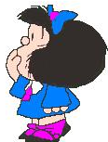
TIPS PARA DISFRUTAR TU DÍA AL 100 %

Slide 2

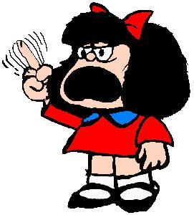
¡NO VIVAS EN EL PASADO!

Slide 3
NO SIRVE DE NADA CARGAR CON EL PASADO...
¿SABES PORQUE?
ES IMPOSIBLE HACER ALGO AL RESPECTO SI YA PASÓ.
ES IMPOSIBLE REGRESAR EL TIEMPO.
LO UNICO QUE GENERAS ES ALGO QUE SE LLAMA “CARGA EMOCIONAL”, QUE TE HARÁ MUY DIFÍCIL DISFRUTAR LA VIDA.

Slide 4
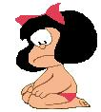
DISFRUTA TU DIA COMO SI FUERA EL ULTIMO DIA DE TU VIDA POR 2 RAZONES:

Slide 5
PARA QUE APRENDAS A DISFRUTAR Y EXPRIMIR SEGUNDO A SEGUNDO TODO LOS BELLOS DETALLES QUE LA VIDA Y TUS SERES QUERIDOS TE OFRECEN, Y QUE POR OCUPADO , NUNCA VALORAS.
PORQUE PUEDE QUE SI SEA TU ULTIMO DIA DE VIDA …. NADIE SABE CUANDO UNO SE MARCHARA, NI LO SABRA NUNCA, ENTONCES HAY QUE VIVIR EL PRESENTE AL 100 %

Slide 6
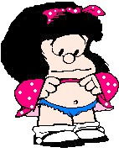
AL VERTE AL ESPEJO TODAS LAS MAÑANAS, VISUALIZA AQUELLA PERSONA A LA QUE QUIERES LLEGAR A SER.

Slide 7
Y RECUERDA ACTUAR TODO EL DIA, COMO LA PERSONA A LA QUE QUIERES LLEGAR A SER … YA QUE ES EL PRIMER PASO PARA LOGRARLO.

Slide 8
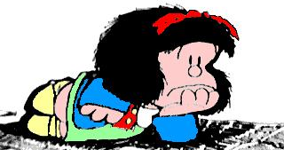
AL DESPERTAR Y DURANTE EL DIA NO UTILICES FRASES COMO:
¡¡¡QUÉ FLOJERA!!!
NADA MAS 5 MINUTITOS MAS
NOOO... ¡¡¡APENAS ES LUNES!!!

Slide 9
MEJOR UTILIZA FRASES COMO :
QUE BIEN ME SIENTO HOY
HOY ES UN EXCELENTE DIA
ME VA A IR MUY BIEN TODO EL DIA
¡¡¡QUE PRECIOSO DÍA!!!
AUNQUE TAL VEZ NO LO SIENTAS. ...
¿SABES PORQUE?

Slide 10
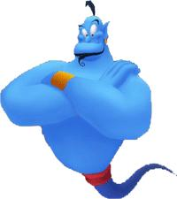
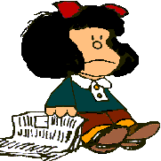
PORQUE TU MENTE SUBCONSCIENTE TRABAJA COMO EL GENIO DE LA LÁMPARA MAGICA
¿QUIERES FLOJERA?
¡¡¡DESEO CUMPLIDO!!!

Slide 11
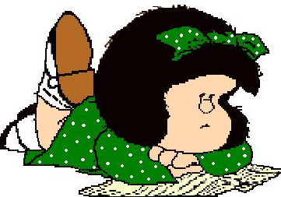
¡¡¡CULTIVA TU MENTE TODOS LOS DÍAS!!!

Slide 12
¡¡¡DEDICALE AUNQUE SEA 5 MINUTOS DIARIOS A APRENDER ALGO NUEVO!!!
¡¡¡NUNCA ACABES TU DIA SIN HABERLE APRENDIDO ALGO NUEVO A LA VIDA!!!
ASÍ, NO NOS VOLVEMOS MAS VIEJOS, SI NO MÁS SABIOS...
¿No crees?

Slide 13
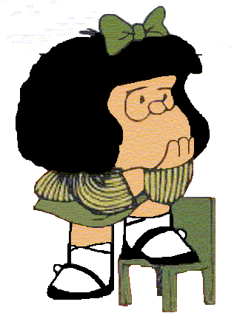
ACABA CON EL FENÓMENO DESTRUCTIVO LLAMADO: MONOTONÍA

Slide 14
¿Utilizas el mismo tipo de lentes desde la primaria?
¿Preparas huevo con jamón todos los días para el desayuno?
¿Tienes el mismo corte de pelo desde aquella vez que te dijeron que te veías muy guapo (a)?
¿Decides pintar tu casa constantemente , pero del mismo color de siempre?
¿Utilizas la misma fragancia una y otra vez?

Slide 15
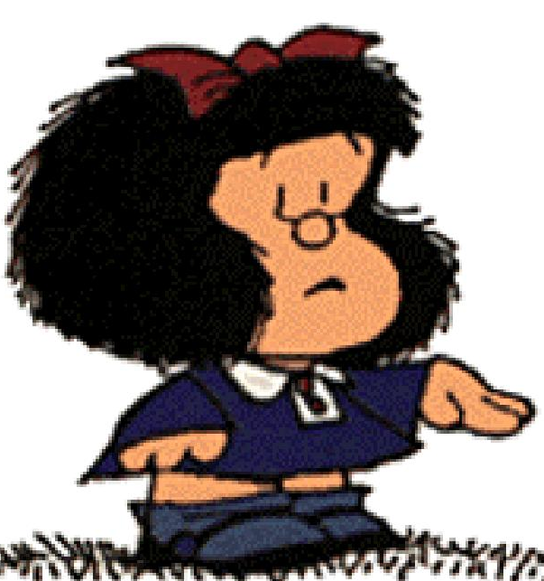
¡PUES ACABA CON ESO!

Slide 16
CAMBIA DE LOS LENTES DE SIEMPRE
UTILIZA OTRA LOCIÓN
PINTA TU CASA DE OTRO COLOR
TOMA NUEVAS RUTAS HACIA TU TRABAJO
DESAYUNA DE VEZ EN CUANDO UN DELICIOSO “Ceerealéé a la chokokhrisppée con platanéé” OSEA UN CEREAL CON CHOCOMILK Y PLATANO
ATREVETE A HACER COSAS DIFERENTES, LA MONOTONIA PUEDE LLEGAR A DESTRUIRTE...
POR CIERTO...

Slide 17
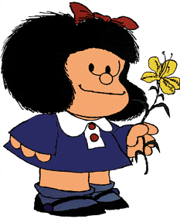
¿LES DICES CONSTANTEMENTE A TUS SERES QUERIDOS, LO QUE SIENTES POR ELLOS?
O
¿SIMPLEMENTE ASUMES QUE ELLOS YA LO SABEN?

Slide 18
NUNCA DEJES DE DECIRLE A LAS PERSONAS QUE VALORAS LO QUE SIENTES POR ELLOS,
NO CREO QUE SE CANSEN DE ESCUCHARLO.

Slide 19
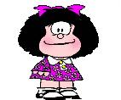
Y POR ÚLTIMO...

Slide 20
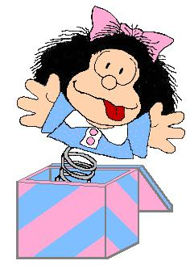
ATRÉVETE A CRECER DIA A DIA , NO TENGAS MIEDO A EQUIVOCARTE.
¿SABES QUIENES SON LAS UNICAS PERSONAS QUE NO SE EQUIVOCAN?
¡LAS QUE PREFIEREN NO HACER NADA!

Slide 21
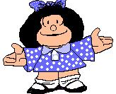
Y RECUERDA QUE EN ESTA VIDA...

Slide 22
¡¡¡NO HAY PROBLEMAS, HAY RETOS!!!
¡¡¡NO HAY FRACASOS, HAY ENSEÑANZAS!!!
¡¡¡EL PRESENTE ES SOBRE LO UNICO QUE PODEMOS ACTUAR, DISFRUTALO!!!
! DISFRUTA TU PRESENTE !
¡¡¡DISFRUTA TU DÍA!!!!

